Slide 1

z
Notes:
ss

Slide 2
第九节课： 最大池化层的前向传播推导

Slide 3
内容预览
回顾相关课程内容
为什么要学习本课
主问题：如何推导最大池化层的前向传播？
任务：实现最大池化层的前向传播

Slide 4
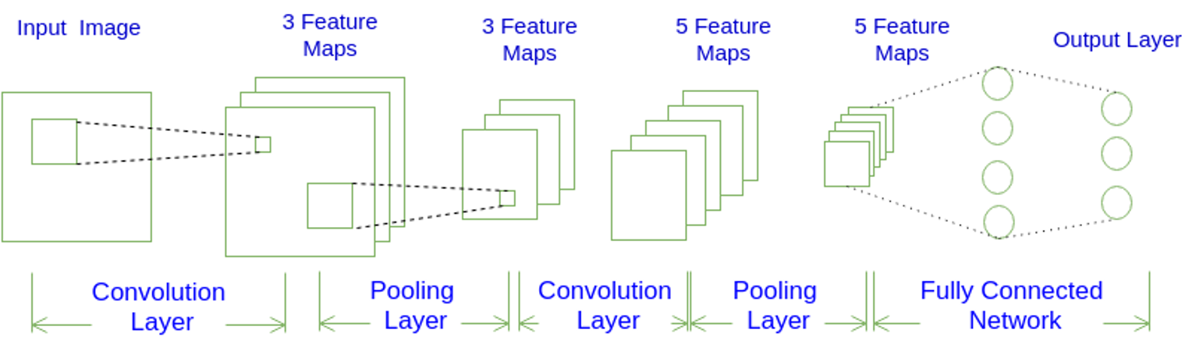
回顾相关课程内容
卷积神经网络的常用架构模式是是什么？
最大池化层在卷积神经网络中的作用是什么？
自学、展学

Slide 5
为什么要学习本课
如何推导最大池化层的前向传播？

Slide 6
主问题： 如何推导最大池化层的前向传播？

Slide 7
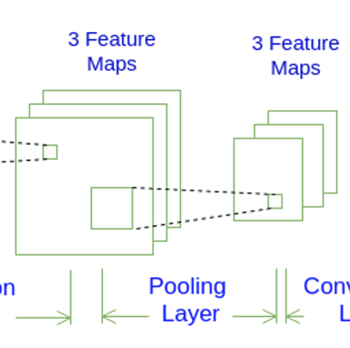
主问题：如何推导最大池化层的前向传播？
最大池化层的输入和输出是什么？
最大池化层是否包含Filter？
Filter的作用是什么？
有几个Filter？
自学、互学、展学

Slide 8
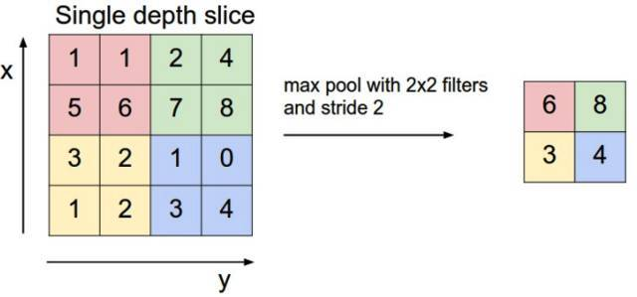
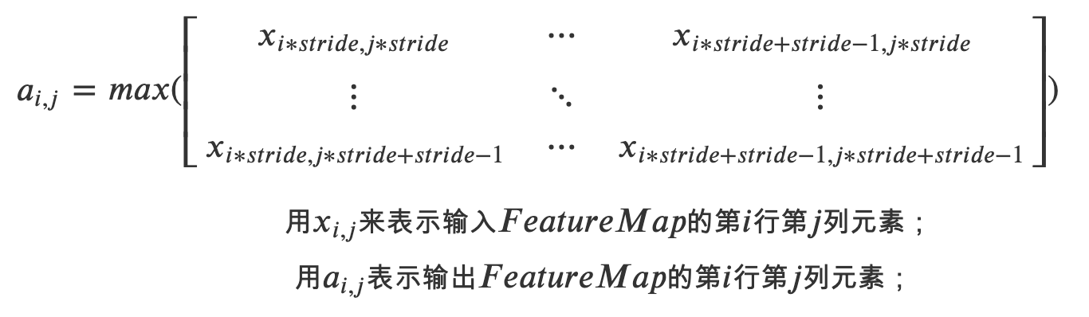
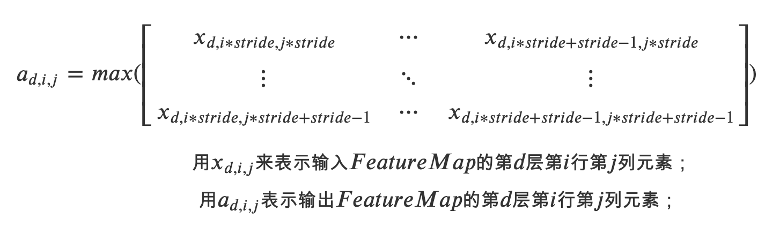
主问题：如何推导最大池化层的前向传播？
假设有一个4*4的Feature Map，使用一个2*2的filter和步幅为2的最大池化层，得到一个2*2的Feature Map，如下图所示：
计算的公式是什么？
如果输入Feature Map的深度大于1，计算的公式是什么？
自学、互学、展学

Slide 9
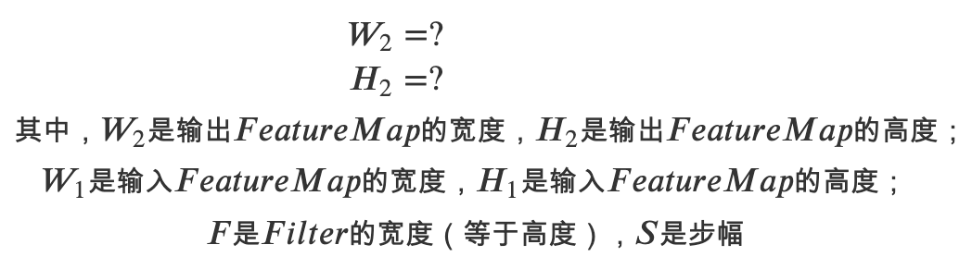
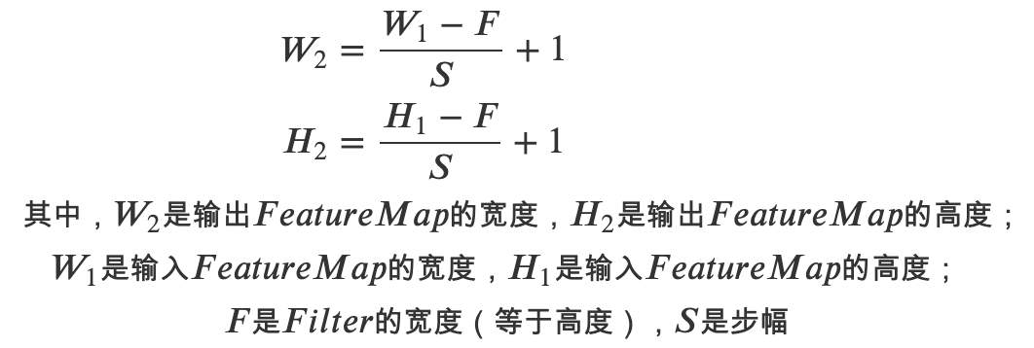
主问题：如何推导最大池化层的前向传播？
如何计算输出Feature Map大小？
自学、互学、展学

Slide 10
任务： 实现最大池化层的前向传播

Slide 11
任务：实现最大池化层的前向传播
请实现最大池化层的前向传播？
请运行最大池化层的代码，检查前向传播的输出是否正确？
自学、展学

Slide 12
总结

Slide 13
总结
请总结本节课的内容？
请回答开始的问题？
自学、展学

Slide 14
参考资料
零基础入门深度学习 | 第四章：卷积神经网络

Slide 15
下节课预告
卷积层的后向传播推导

Slide 17
问答

